Slide 1
Info dani 2024. Vlada Republike Hrvatske Ured za udruge
Ruksak (pun) kulture
Programi koji potiču razvoj publike u kulturi

Slide 2
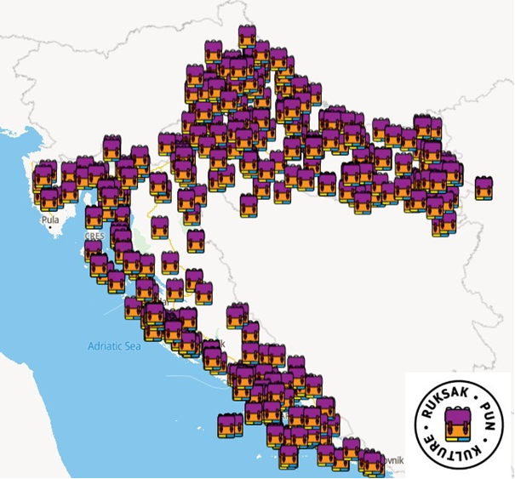
of the Republic of Croatia

Slide 3
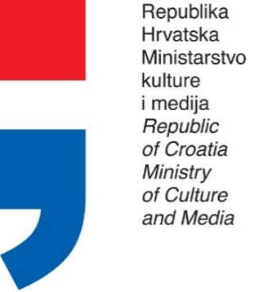
10 ZAŠTO je Ruksak (pun) kulture važan?
jer je to Program koji čini umjetnost i kulturu dostupnom djeci i mladima u prometno slabije povezanim područjima
jer radi na razvoju (mlade) publike
jer radi na ostvarivanju prava djece i mladih
jer u provedbi angažira profesionalce, mlade umjetnike i kulturne djelatnike
jer ima razvojne potencijale
jer je ušao kao primjer dobre prakse u priručnik Europske komisije o umjetničkom i kulturnom izražavanju
jer je prepoznat u hrvatskoj javnosti kao dobar program Ministarstva kulture i medija RH-a koji daje pečat izvrsnosti kulturnim i umjetničkim programima za djecu i mlade
jer potiče međusektorsku suradnju i zajedničko ulaganje obrazovnog i kulturnog sektora na nacionalnoj i lokalnoj razini
jer ima kontinuirano praćenje i vrednovanje i visok stupanj zadovoljnih korisnika
jer je besplatna za korisnike

Slide 4
PROGRAMSKE AKTIVNOSTI U RUKSAKU
Nacionalni dopunski program podrške kurikulumu u vrtićima, osnovnim i srednjim školama, vezan za umjetnost i kulturu
Provodi se na područjima s niskim indeksom razvijenosti, od posebne državne skrbi, potpomognutim
Od 2013. u programu je sudjelovalo više od 68.000 djece i mladih
Programske aktivnosti provode profesionalni umjetnici
Ruksak (pun) kulture: gostovanja u odabranim odgojno-obrazovnim institucijama
Otočki ruksak: gostovanja na svim otocima na kojima se nalazi makar jedna odgojno-obrazovna institucija
Ruksak za djecu tražitelje azila
Cjelogodišnji Ruksak u Sisačko-moslavačkoj županiji
Ruksak (pun) kulture za djecu i mlade koji žive izvan Republike Hrvatske (Subotica)
Online Ruksak - https://min-kulture.gov.hr/aktualno/ruksak-pun-kulture-16272/ruksak-pun-kulture-8718/ruksak-pun-kulture-online/19616
Ruksak (pun) kulture za djecu i mlade u područjima pogođenim potresom u Sisačko-moslavačkoj županiji
Ruksak (pun) kulture za mlade u Europskoj godini mladih (2022.)

Slide 5
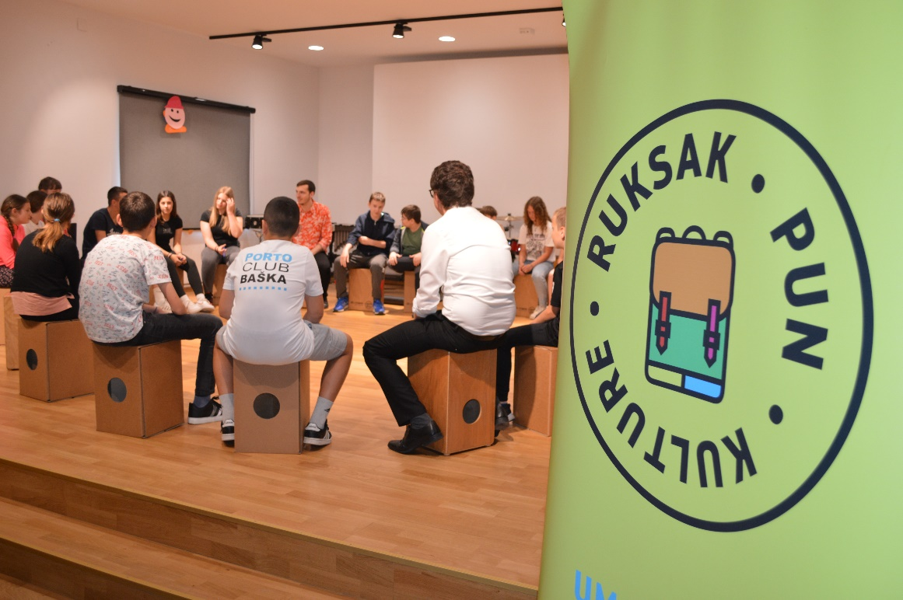
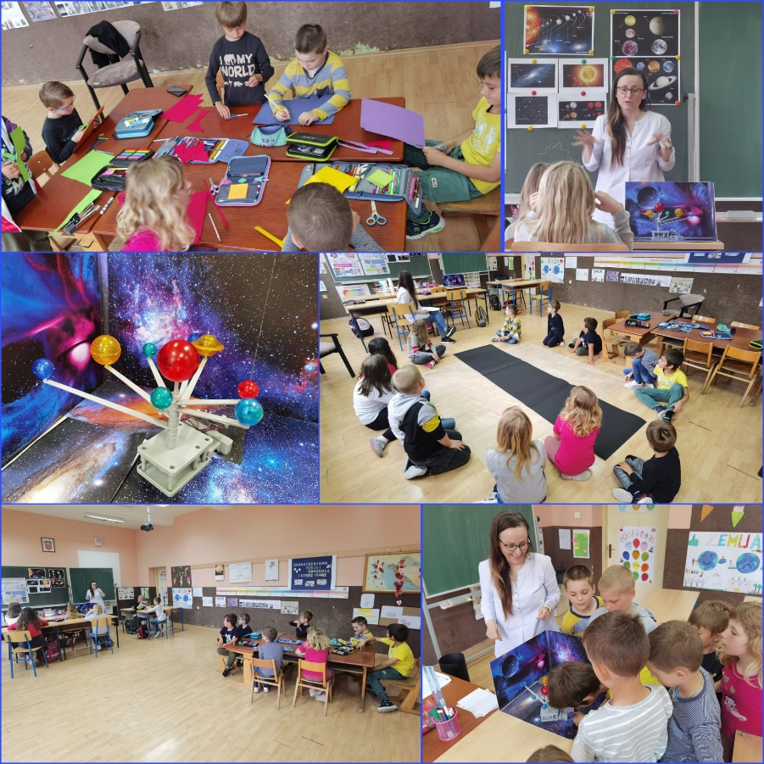
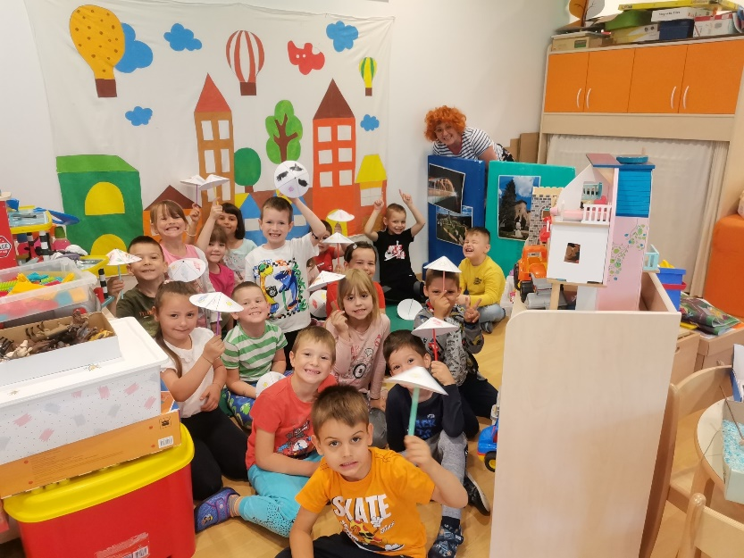
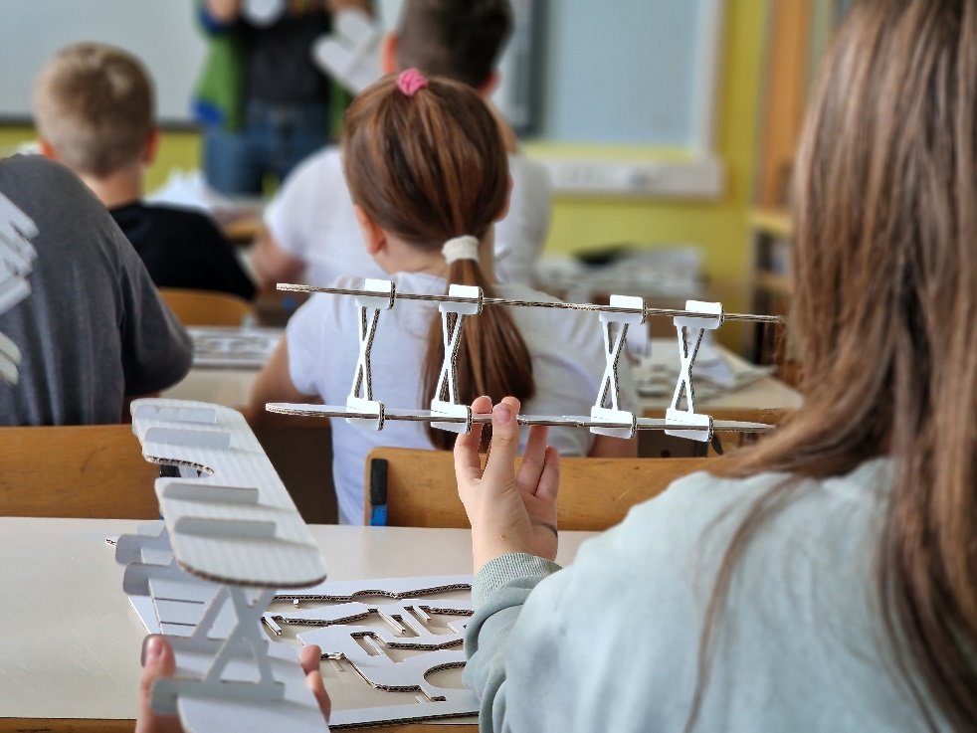
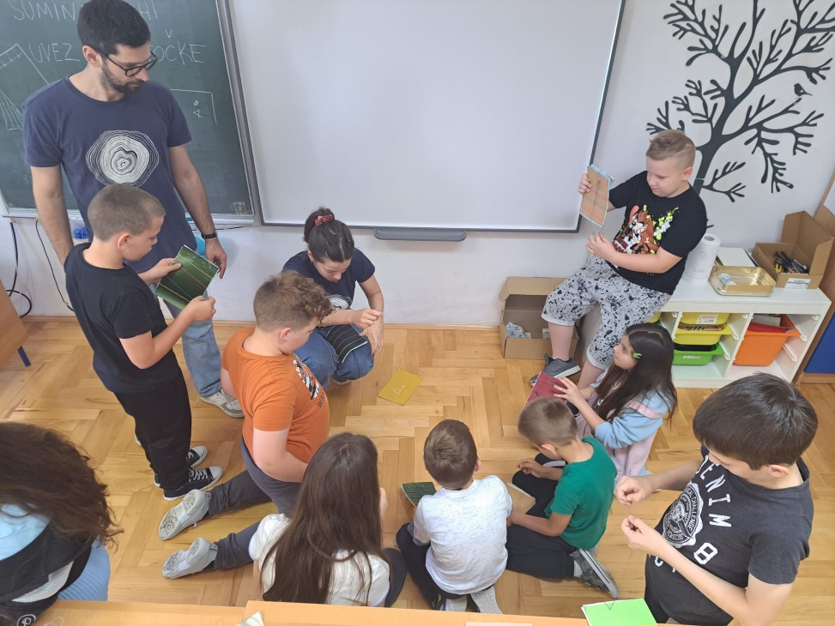

Slide 6
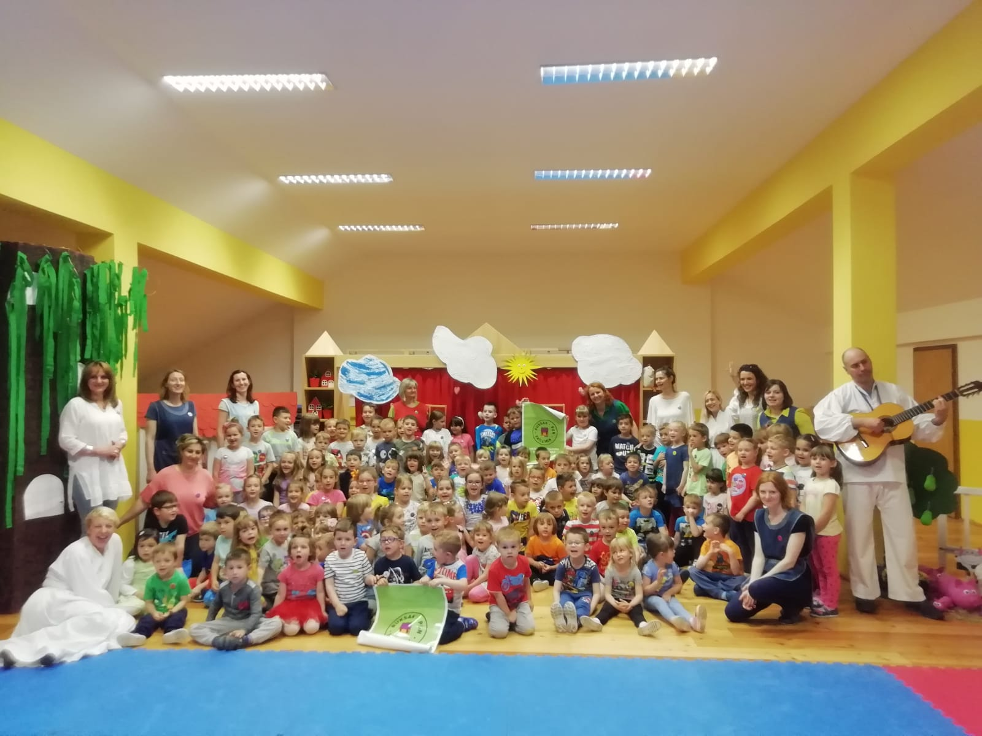
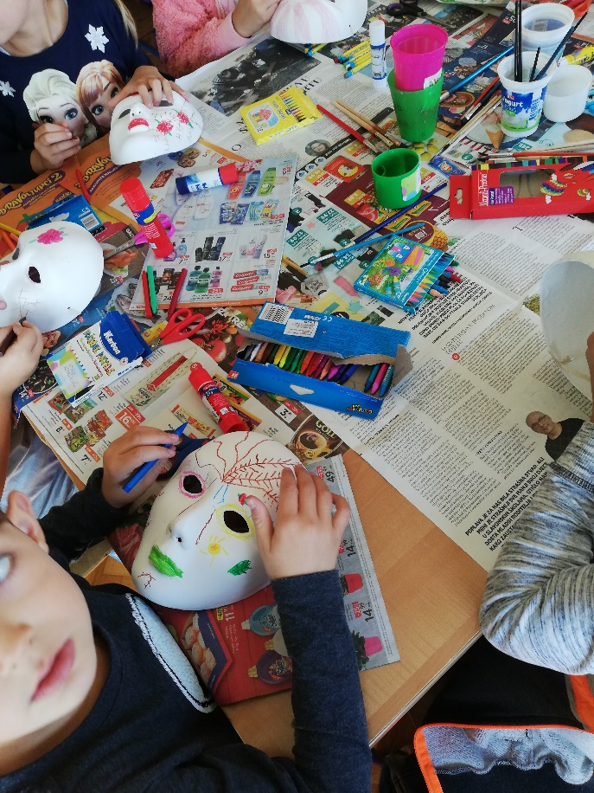
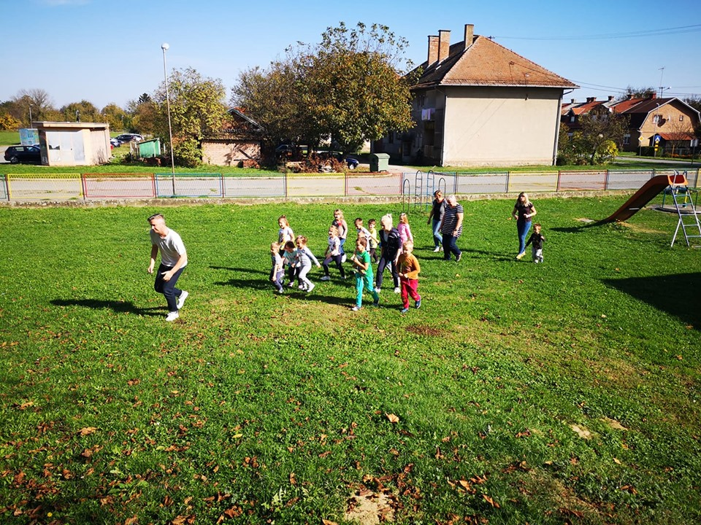
PROGRAMSKE AKTIVNOSTI U 2024. - ukupno 74 umjetničko-edukativna programa
Plesna umjetnost 11 programa
Kazališna umjetnost 10 programa
Vizualna umjetnost 13 programa
Književnost 9 programa
Glazbena umjetnost 12 programa
Filmska umjetnost 9 programa
Kulturna baština 5 programa
Programi studenata umjetničkih akademija 2 programa
Interdisciplinarni 3 programa

Slide 7
Programi koji potiču razvoj publike u kulturi u RH u 2024.
cilj Poziva: povećanje broja programa koji potiču razvoj publike u kulturi. Razvoj publike usmjeren je na kreiranje dugoročnih procesa koji će podići razinu aktivnoga sudjelovanja u kulturi i umjetnosti, učiniti ih dostupnijima, prepoznajući različitost potreba publike, njezinih socijalnih i ekonomskih iskustava te dob potencijalnih korisnika
Proračun za 2024. godinu: najniži iznos potpore 3.000,00 eura, najviši 10.000,00 eura
Na Javni poziv za dodjelu potpora programima koji potiču razvoj publike u kulturi u Republici Hrvatskoj za 2024. godinu pristigle su 322 prijave, od kojih je odobreno 60 programa (11 kazališnih, 9 filmskih, 7 plesnih, 10 književnih, 8 glazbenih, 7 programa vizualnih umjetnosti, 3 programa muzeja i kulturne baštine te 5 interdisciplinarnih programa)
Dodijeljena sredstva u iznosu 420.490,53 eura

Slide 8
Programi koji potiču razvoj publike u kulturi u RH u 2024.
Podržali su se programi koji sadrže neke od sljedećih programskih aktivnosti:
jačanje kapaciteta organizacije i razmjena znanja kroz edukativne programe usmjerene na razvoj inovativnih i interdisciplinarnih pristupa publici
izrada profesionalnog plana razvoja publike ili strategije u organizacijama uz mentorsko vođenje
programi aktivnog uključivanja publike u umjetnička i kulturna događanja u formalnom i neformalnom okruženju
aktivnosti koje sustavno povećavaju pristup i sudjelovanje ranjivih skupina (djeca i mladi, starije generacije, osobe s invaliditetom, jezične i nacionalne manjine, stanovnici rijetko naseljenih područja i područja od posebne državne skrbi i sl.) u kulturnim i umjetničkim programima
razvoj inovativnih digitalnih sadržaja i modela za interaktivnu komunikaciju s publikom
umrežavanje i stvaranje partnerstva
osmišljavanje i provedba suradničkih praksi s ciljem uključivanja šire zajednice u razvoj kulturnih sadržaja

Slide 9
Programi koji potiču razvoj publike u kulturi u Republici Hrvatskoj u 2024. godini i Ruksak (pun) kulture u 2024. godini
Javni poziv za programe koji potiču razvoj publike u kulturi u Republici Hrvatskoj u 2025. godini – jesen 2024. godina
Javni poziv za Ruksak (pun) kulture – umjetnost i kultura u vrtiću i školi u 2025. godini – jesen 2024. godina
KONTAKT:
Maja Zrnčić: maja.zrncic@min-kulture.hr 01/4866-403
Mia Vranješević: mia.vranjesevic@min-kulture.hr 01/4866-420

